Slide 1
מודול OSI
7 השכבות
מרצה : אלי אוחנה
Notes:
כשאנחנו מדברים על שכבות נזכר אני בחנות

Slide 2
מודל 7 השכבות
האינטרנט היא רשת הכוללת בתוכה:
מכשירים שונים
חיבורים פיזיים שונים
פרוטוקולים שונים
מדינות שונות

Slide 3
מודל 7 השכבות
כדי שרשת האינטרנט תעבוד, מאות מיליוני הרכיבים הללו צריכים לעבוד במערכת אחת מסודרת.
מודל 7שכבות יכול לעזור לנו לפתור את הבעיה הסבוכה הזאת

Slide 4
מודל 7 השכבות
מודול שבע שכבות הוא מודל המתאר את הפעולות הנצרכות על מנת להעביר מידע על גבי רשת תקשורת.

Slide 5
תהליך העברת מידע ברשתות הוא מורכב ומכיל שלבים רבים, כל שלב הוא עולם בפני עצמו המכיל פרוטוקולים שונים, מודל 7 השכבות מחלק לנו את התהליך של מעבר המידע ברשת ומפשט לנו את ההבנה את הניהול ואת העבודה ברשת.

Slide 6
מדוע משתמשים בשכבות ?
1. פישוט תהליך העברת המידע ברשת
2. אחידות בתקנים בין לאומיים
3.קל לבצע שינויים
4. פשוט יותר להתמודד עם תקלות

Slide 7
פשטות בפיתוח
המשמעות היא חברה שמפתחת מוצר בשכבה מסוימת
לא צריכה להתעסק עם שאר השכבות
אלה רק להשתמש בפרוטוקולים הקיימים
לדוגמה חברת אדובי שמייצרת את תוכנה פוטושופ , תוכנה לעיבוד תמונות
ומשתמש יוצר תמונה רוצה להעביר למחשב אחר ברשת
חברת פוטושופ לא מתעסקת בהעברת מידע
אם תוכנת פוטושופ או חברה אחרת שרוצה להעביר מידע בין מחשבים
היא תשתמש בשירות תקשורת ושירות התקשורת הזה מחולק לשכבות
כל שכבה אחראית על חלק בתהליך ותבצע תפקיד מוגדר מראש

Slide 8
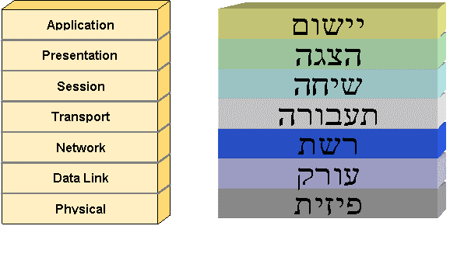

Slide 9
מודל 7 השכבות
כל שכבה אחראית לתחום אחר הקשור למידע העובר ברשת. ניתן לומר שהתהליך הזה מבטא שלבי מעבר של המידע ברשת. כך שהמידע נוצר במחשב כלשהו בשכבה ה-7 ואז יורד במורד השכבות עד שמגיע לשכבה ה- 1 (פיזית), ונוסע כביטים (סיביות מידע על גבי המדיה

Slide 10
כאשר המידע מגיע למחשב בצד אחר (או שרת), אז התהליך קורה הפוך, הוא מתחיל מהשכבה ה-1 ועולה במעלה השכבות עד שמגיע לשכבה ה- 7 והמידע נקרא ע"י התוכנה שבמחשב השני.

Slide 11
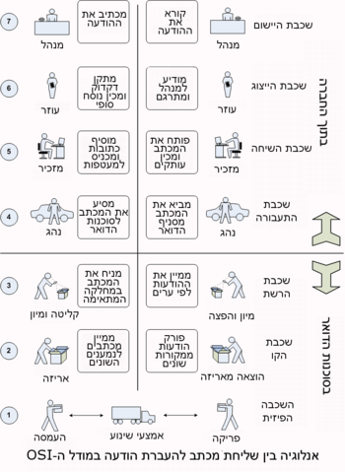

Slide 12
שכבה 7 אפליקציה
מהווה ממשק בין תוכנה / אפליקציה לבין המשתמש
כאשר אנו מפעלים דפדפן ונגשים לאתר אינטרנט אנו למעשה
יוצרים קשר עם שרת מרוחק ושליחת בקשת HTTP GET לקבלת האתר
פרוטוקולים השייכים לשכבה זו
HTTP , FTP ,SSH , DNS

Slide 13
שכבה 6 ההצגה
שכבת ההצגה ייצוג והצפנה של המידע
שכבה זו אחראית להציג לנו את האתר באופן קריא וברור (ASCII קוד לייצוגם של תווים (ספרות, אותיות האלפבית, סימני פיסוק ועוד)
ושימוש בפרוטוקולים SSL TLS

Slide 14
שכבה 5 השיחה
שכבה זו אחראית ליצירת השיחה בין המחשב לשרת שמות משתמשים וסיסמאות
סוג השיחה
- simplex חד כיווני – סוג שידור חד כיווני בלבד, מקור משדר מידע ליעד מסוים(יחיד או קבוצה) ללא אפשרות ליעד להשיב על המידע, דוגמה טובה לסוג שידור זה היא שידור רדיו או שידור טלוויזיה.
half-duplex -דו סיטרי למחצה . תקשורת דו כיוונית למחצה המאפשרת לשני צדדים להעביר מידע אך לא בו-זמנית.
רק צד אחד משדר מידע בכל רגע נתון וכאשר הוא מסיים לשדר הצד השני יכול להתחיל לשדר, דוגמה טובה לסוג שידור זה היא שידור באמצעות מכשיר קשר(ווקי-טוקי) כאשר צד אחד משדר בעוד השני מאזין וההפך.
-full duplexתקשורת דו כיוונית מלאה המאפשרת לשני הצדדים להעביר מידע בו-זמנית.
שני הצדדים משדרים מידע בכל רגע נתון ובכך מנצלים את מלוא רוחב הפס שהמדיה מסוגל להציע, דוגמה שיחת טלפון מוגדרת כדו-סיטרית מלאה

Slide 15
שכבה 4 תעבורה
מנהלת את העברת המידע ברשת מקצה לקצה. השכבה מוודאת שהנתונים שהתקבלו תקינים מבחינת המבנה והתבנית (בקרת איכות).
הפרוטוקולים הנפוצים לתעבורה הם:
TCP – Transmission Control Protocol
UDP – User Datagram Protocol
פורט: מספר פורט הוא מספר המוכנס לכל סגמנט הנשלח באמצעות TCP או UDP ומאפשר בקשת שירות מסוים. לכל הודעה שנשלחת מתווסף פורט מקור ופורט יעד.
פורט יעד Destination Port מצביע על השירות המבוקש.
למשל: port 80 – מתייחס לבקשת שירותי אינטרנט.
port 21 מתייחס לשירותי FTP.
באמצעות מספר הפורט יודע השרת אשר מקבל את ההודעה איזה שירות נדרש ממנו לספק.
פורט מקור Source Port הוא מספר אקראי, המיוצר ע"י המערכת השולחת, כדי לזהות את השיחה בין שתי מערכות. דבר זה מאפשר לבצע שיחות רבות בו-זמנית.

Slide 16
שכבה 3 הרשת
מנתבת את ה"חבילות" Packets בין הרשתות. תפקיד השכבה למצוא נתיב בין המקור והיעד ולהעביר דרכו את המידע. השכבה מנתבת באמצעות ראוטר (נתב), עפ"י הכתובת הלוגית (כתובת (IP.
כתובת IP היא כתובת לוגית אשר מזהה את המארח. כדי לתכנן רשת היררכית יש צורך בכתובת לוגית בנוסף לכתובת הפיזית. הכתובת הלוגית קובעת לאיזה רשת מקומית המארח שייך.
כתובת IP היא כתובת ייחודית ברשת

Slide 17
שכבה 2 הקו
השכבה עוסקת באופן מעבר הנתונים בתוך הרשת עצמה, באמצעות המתג / רכזת. השכבה מאתרת את מחשב היעד עפ"י הכתובת הפיזית MAC. השכבה מטפלת ברמת המסגרת Frame בה נארז המידע עם הכתובות הפיזיות . MAC של המקור והיעד.

Slide 18
שכבה 1 הפיזית
השכבה מגדירה את האמצעים הפיזיים למשלוח נתונים דרך ציוד הרשת. השכבה עוסקת ברמת הביטים קידוד ואופן שליחתם
קידוד הודעה הוא הפיכת ההודעה לסדרה של ביטים, כדי להעביר אותה במדיה. הקידוד צריך להיות מתאים למדיה:
בכבלי נחושת – הביטים יעברו כפולסים חשמליים
בסיב אופטי – הביטים יעברו כאור.

Slide 19
מודל 7 השכבות
כאשר אנו מדברים על התהליך של הירידה מהשכבה ה-7 עד ל-1 אנו מדברים על תהליך של "כימוס" encapsulation הכוונה היא שבכל פעם שיורדים שכבה אנו מוסיפים עוד מידע לתוך המידע הקיים (לתוך החבילה הנוסעת) – המידע הנוסף מסייע לה לעבור הלאה עוד שלבים בדרך.

Slide 20
תהליך האנקפסולציה-encapsulation
לצורך הסברת תהליך האנקפסולציה, נעזר בדוגמה של בקשת דף אינטרנט משרת גוגל.
תהליך האנקפסולציה מתחיל בשכבה השביעית והעליונה אשר נקראת “אפליקציה”(יישום) שהיא השכבה השביעית במודל והיא בעצם התוכנה איתה נבקש את דף האינטרנט Walla והיא נקראת דפדפן.
בעת הקשת שם האתר walla.co.il שכבת היישום תוריד את הבקשה לשכבה הבאה בתור, שכבת “הייצוג”(השכבה השישית במודל) והיא דואגת להצגת הנתונים בסוג מסוים של קידוד(הטקסט שאנחנו קוראים באתר)
מקודד בקידוד ASCII (קוד לייצוגם של תווים ספרות, אותיות האלפבית, סימני פיסוק ועוד)

Slide 21
תהליך האנקפסולציה-encapsulation
כעת המידע מגיע לשכבת ה- “שיחה” שהיא השכבה החמישית במודל אשר אחראית ליצירה, ניהול וסגירת תקשורת בין האפליקציה למשתמש
שכבה זו יודעת ליצור קשר בין הדפדפן שלנו לבין 2 שרתים שונים, בתחילה ניצור קשר עם שרת ה- DNS ((Domain Name System לשם תרגום כתובת האתר Walla.co.il לכתובת ה- IP שלו לשם הגעה אליו, ולאחר מכן תקשורת עם שרת האינטרנט על מנת לקבל את הדף אותו ביקשנו.

Slide 22
תהליך האנקפסולציה-encapsulation
לאחר קביעת הפרמטרים לתקשורת אל השירות או האפליקציה אשר מתפקדת כיעד, המידע ירד לשכבת התעבורה שהיא השכבה הרביעית, שכבה זו אחראית על הקשר בין
רשימה ארוכה של פורטים מוכרים
תצורת העברת המידע בצורה אמינה או לא אמינה TCP/UDP, בקרת זרימה ונתוני זיהוי לסוג השירות וזיהוי המקור בעזרת מספרי פורטים.
במקרה שלנו שכבת התעבורה תקבע את תצורת העברת המידע כאמינה TCP אשר מחייבת זמינות שני הקצוות ואישורים על העברת המידע ביניהם.
בנוסף שכבה זו תקבע את סוג השירות כדפי אינטרנט ותקבע פורט יעד(השרת) בעל ערך 80, ופורט מקור(ממנו המידע יוצא) כמספר כלשהו מבין הטווח של 1,024-65,535.

Slide 23
תהליך האנקפסולציה-encapsulation
בשכבת התעבורה מתבצעת אנקפסולציה בתהליך של חלוקת המידע הראשוני(משכבת היישום) למקטעים(Segments) והוספת המידע הנ”ל לאותם מקטעים אשר יחוברו שוב בעת הגעה ליעד.
כעת המקטעים מגיעים לשכבת ה”רשת” שהיא השכבה השלישית ואחראית על קביעת היעד והמקור ויצירת המסלול (על סמך כתובות ip מקור ו ipיעד על מנת להעביר את המידע.

Slide 24
תהליך האנקפסולציה-encapsulation
שכבת הרשת תעביר את המידע אל שער ברירית המחדל שלנו הראוטר

Slide 25
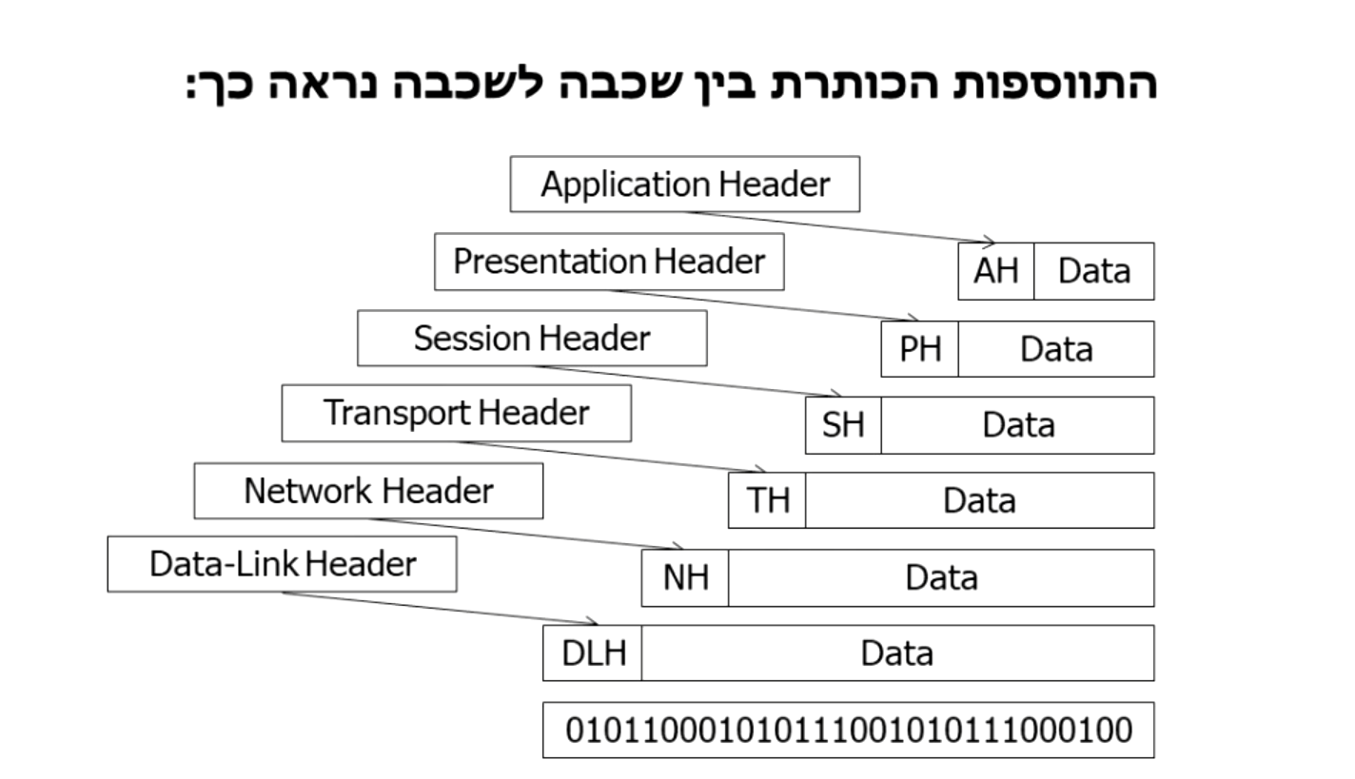
HEADER
Chrome http www.wall.co.il
ASCII
full duplex
Tcp dst port 80 src port 1027
Ip src ip dst
Mac src Mac dst
Chrome http www.wall.co.il + ASCII + full duplex + Tcp dst port 80 src port 1027 + Ip src ip dst +Mac src Mac dst

Slide 26
De–encapsulation
כאשר אנו מדברים על התהליך של העלייה במעלה השכבות מה-1 ועד ה-7 אנו מדברים על תהליך של "קילוף" או "פתיחת הכימוס" De–encapsulation) מכיוון שאנו מסירים או מקלפים מידע שלא צריך.

Slide 27
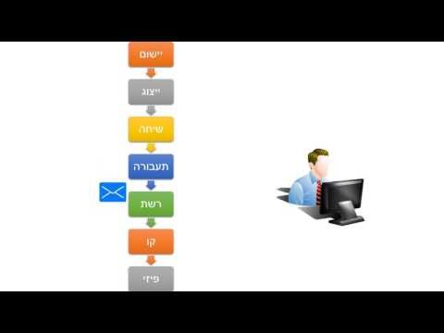

Slide 28
מודל ה- TCP/IP
מה ההבדל בין TCP/ IP ל OSI?
מודל ה- TCP/IP הוא מודל המופנה דווקא לתחום הרשתות, המודל נבנה ע"י משרד ההגנה האמריקאי, ומטרתו הייתה לפשט את מודל ה- OSI, ולהתאים את המודל דווקא לרשתות.

Slide 29
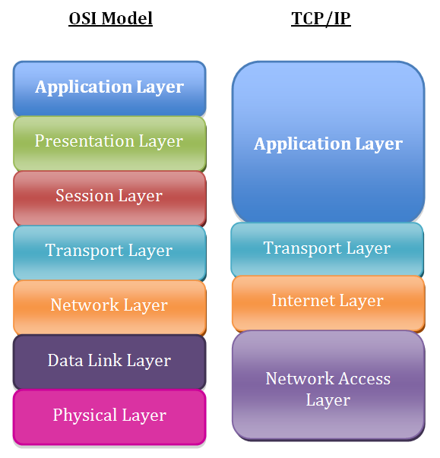
1.שכבת הגישה לרשת – מבצעת תהליכים לגישה פיזית למדיה. 2.שכבת האינטרנט – מגדירה את חלקי ההודעה ואת ניתוב המידע. 3.שכבת התעבורה – מספקת שירותי העברת נתונים מקצה לקצה. 4.שכבת האפליקציה – מכילה אפליקציות ותהליכים אשר משתמשים ברשת.

Slide 30
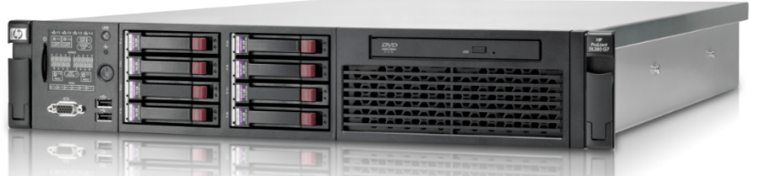
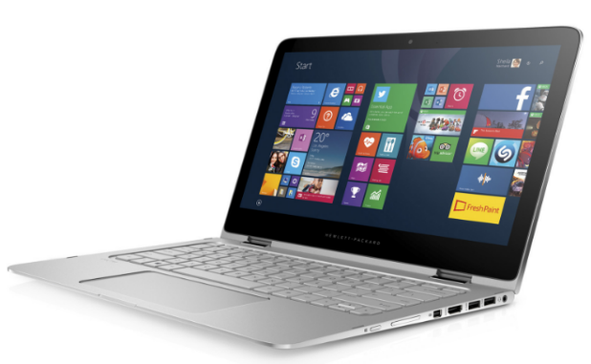


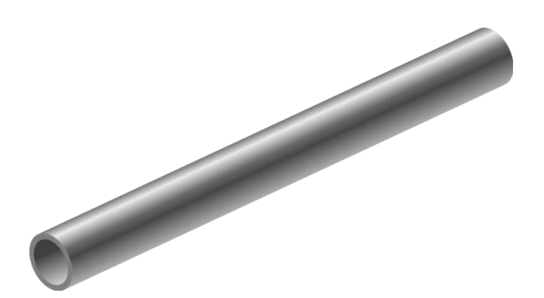
כיצד מתנהלת שיחה בין לקוח לשרת.
איך זה נראה מבחינת מודל השכבות?
שרת 80 Web
אפליקציה Application
אפליקציה Application
תעבורה Transport
תעבורה Transport
חיבור מבוסס Socket
רשת Network
רשת Network
קו Data Link
קו Data Link
פיזית Physical
פיזית Physical
Notes:
למדנו שיש שתי תוכנות אשר מדברות ביניהן – תוכנת לקוח ותוכנת שרת.
אם נדבר על זה בהקשר של מודל השכבות, מה שאנחנו רואים קורה בשכבת האפליקציה. אלו שתי שכבות אפליקציה שמדברות אחת עם שניה,
כמו שבעצם דני ואריק דיברו ביניהם בשפה שהם סיכמו ביניהם.
האמת היא שהחיבור הזה לא קורה ככה במציאות. במציאות הוא יורד את כל השכבות, עובר בפיזית ואז עולה למעלה. אבל מבחינת שכבת האפליקציה – זה קורה ככה (נדבר על זה עוד בשיעור 6).

Slide 31
מקור ויעד
מעתה נשתמש פעמים רבות במושגים Source (מקור) ו-Destination (יעד).
או בקיצור - Src ו-Dst.
מיהו המקור בתקשורת הזאת? ומיהו היעד?
מושגים אלו יחסיים – כלומר, הם תלויים בנק' המבט שאנחנו בוחרים.
שרת Web
Notes:
אם נבחר את נק' המבט של הלקוח, הרי שהוא המקור והשרת הוא היעד.
אבל אם נבחר את נק' המבט של השרת, זה יהיה בדיוק הפוך!

Slide 32
ארבעת מאפייני Socket
כדי להגדיר Socket אנחנו צריכים 4 מאפיינים בדיוק:
Source IP (כתובת מקור)
Source Port (פורט מקור)
Dest IP (כתובת יעד)
Dest Port (פורט יעד)
Notes:
כפי שלמדנו, Socket הוא קצה אחד של הצינור שנוצר בצד אחד של התקשורת, במחשב הלקוח למשל.
כשאנו יוצרים Socket אנחנו צריכים להגדיר לו 4 מאפיינים שבלעדיהם הוא לא יכול להתקיים ואלו הם המאפיינים.
תחילה יש לנו את כתובת ה-IP של המקור וכתובת ה-IP של היעד. אבל מכיוון שלמדנו שלכל בית יש הרבה דלתות כניסה (הרבה תוכנות שרת), זה לא מספיק מדויק. לכן אנחנו צריכים להגדיר גם לאיזה דלת במחשב היעד בדיוק להיכנס, ומאיזה דלת לצאת אצלי. והמספרים הללו הם פורטים.
כל המאפיינים שכאן הם מתאימים רק לצד אחד של הסוקט, מכיוון שאמרנו שהמושגים של מקור ויעד הם יחסיים.

Slide 33
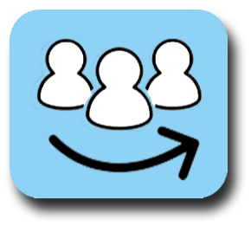
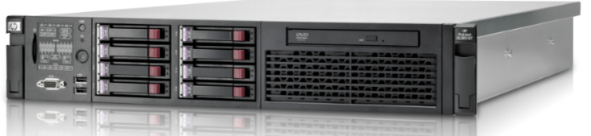
מהם המאפיינים בכל צד?
סבב
זכרו, הסוקט מוגדר בצורה שונה בכל צד!
מחשב א' 2.2.2.2
מחשב ב' 1.1.1.1
Port = 2841
Port = 25
Src IP = | Src Port =
Dst IP = | Dst Port =
Src IP = | Src Port =
Dst IP = | Dst Port =
2.2.2.2
2841
1.1.1.1
25
1.1.1.1
25
2.2.2.2
2841
Notes:
עכשיו ננסה להבין,
מהם ארבעת המאפיינים בחיבור שנפתח אצל מחשב א'?
כתובת המקור היא 2.2.2.2
פורט המקור הוא 2841
כתובת היעד היא 1.1.1.1,
פורט היעד הוא 25
ומה עם החיבור בצד השני, אצל מחשב ב'?
נכון, אותם מספרים, רק שהמקור והיעד בדיוק הפוכים.

